Slide 1
Rovnomerný priamočiary pohyb RPP
Podľa veľkosti rýchlosti rozlišujeme rovnomerný a nerovnomerný pohyb.
Rovnomerný pohyb – hmotný bod prejde v ľubovoľných ale rovnako veľkých časových úsekoch rovnaké dráhy.

Slide 2
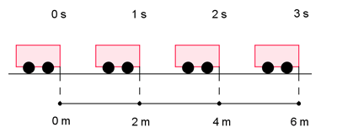

Slide 3
Dráha rovnomerného pohybu
s – jednotka meter (základná)
Rýchlosť rovnomerného pohybu
v – jednotka meter za sekundu
Čas rovnomerného pohybu
t – jednotka sekunda

Slide 4
Vzorce
s= v. t
v= s/t
t= s/v

Slide 5
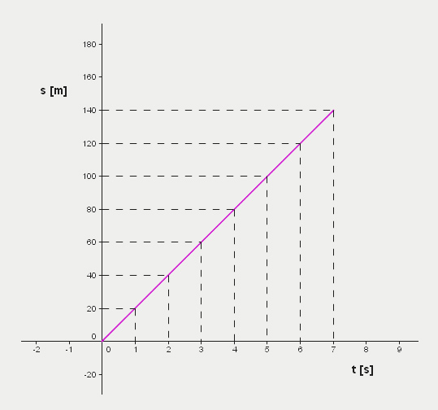
Graf dráhy RPP
je priamka
prechádzajúca
počiatkom

Slide 6
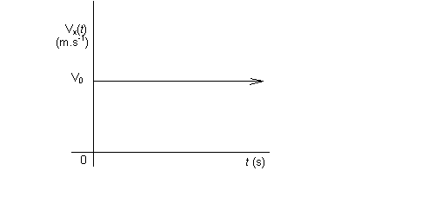
Graf rýchlosti RPP
Je priamka rovnobežná s osou časovou.
Rýchlosť sa pri RPP nemení, ostáva vždy rovnaká.

Slide 7
Riešené príklady + domáca úloha

Slide 8
Gepard prebehol rovnomerným pohybom dráhu za čas . Určte rýchlosť jeho pohybu. Vyjadrite rýchlosť jeho pohybu v jednotkách
632m
19 s
s = 632 m
t = 19 s
Gepard bežal rýchlosťou 119,7 km/h.

Slide 9
Autobus ide z jedného miesta do druhého za . Prejde dráhu Určte rýchlosť jeho pohybu. Vyjadrite rýchlosť jeho pohybu v jednotkách
1 h 30 min
105 km.
t = 1 h 30 min
= 1,5 h
s = 105 km
Rýchlosť autobusu je 19,44 m/s.

Slide 10
Víchrica má rýchlosť Akú veľkú vzdialenosť prejde za ?
25 m/s.
5 min
v = 25 m/s
= 300 s
t = 5 min
Víchrica prejde 7 500 m.

Slide 11
Chlapec si namontoval na bicykel tachometer. Pri tréningu prešiel istý úsek cesty za stálou rýchlosťou Akú dráhu pri tréningu prešiel?
18 min
24 km/h.
t = 18 min
= 0,3 h
v = 24 km/h
Chlapec prešiel dráhu 7,2 km.

Slide 12
Guľa z pušky letí rýchlosťou , zvuk rýchlosťou . O koľko neskoršie doletí zvuk k terču vzdialenému
800 m/s
330 m/s
800 m.
v_{g} = 800 m/s
v_{v} = 330 m/s
s = 800 m
Zvuk doletí k terču o 1,42 s neskôr.

Slide 13
Dopravný pás pri vykládke batožiny na letisku sa pohybuje rýchlosťou Za aký čas sa dostane batožina z vozíka ku cestujúcemu, ak ich vzájomná vzdialenosť je
0,4 m/s.
24 m.

Slide 14
Aký čas potrebuje auto, ktoré ide rýchlosťou , aby prešlo ?
60 km/h
2 m.
v = 60 km/h
= 0,002 km
s = 2 m

